Slide 1
Растения- обитатели морей и океанов
Учитель-дефектолог Геращенко татьяна васильевна

Slide 2
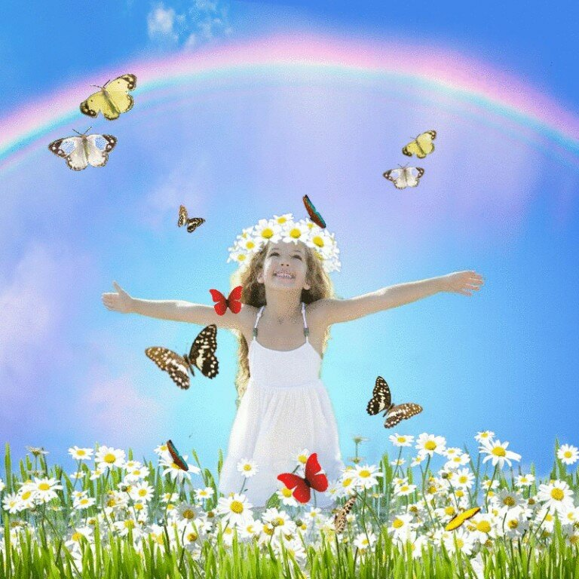
Здравствуй, небо голубое.
Здравствуй, солнце золотое.
Здравствуй, матушка- земля,
Здравствуйте, мои друзья.
(Подарите свое хорошее настроение.
Улыбнитесь)

Slide 3
Игра «Найди ошибку» тема «Растения-обитатели суши» (зачеркнуть ошибку, в скобках написать правильные слова)
А. Теплолюбивые растения – это чайный куст, банан, морошка.( )
Б. Холодостойкие растения- это берёза карликовая, шоколадное дерево, ива полярная.( )
В. У засухоустойчивых растений мелкие жёсткие листья или листья-колючки помогают выводить влагу.( )
Г. Светолюбивые растения нуждаются в обильном поливе.( )
Д. Все растения одинаково приспособились к природным условиям. ( )

Slide 4
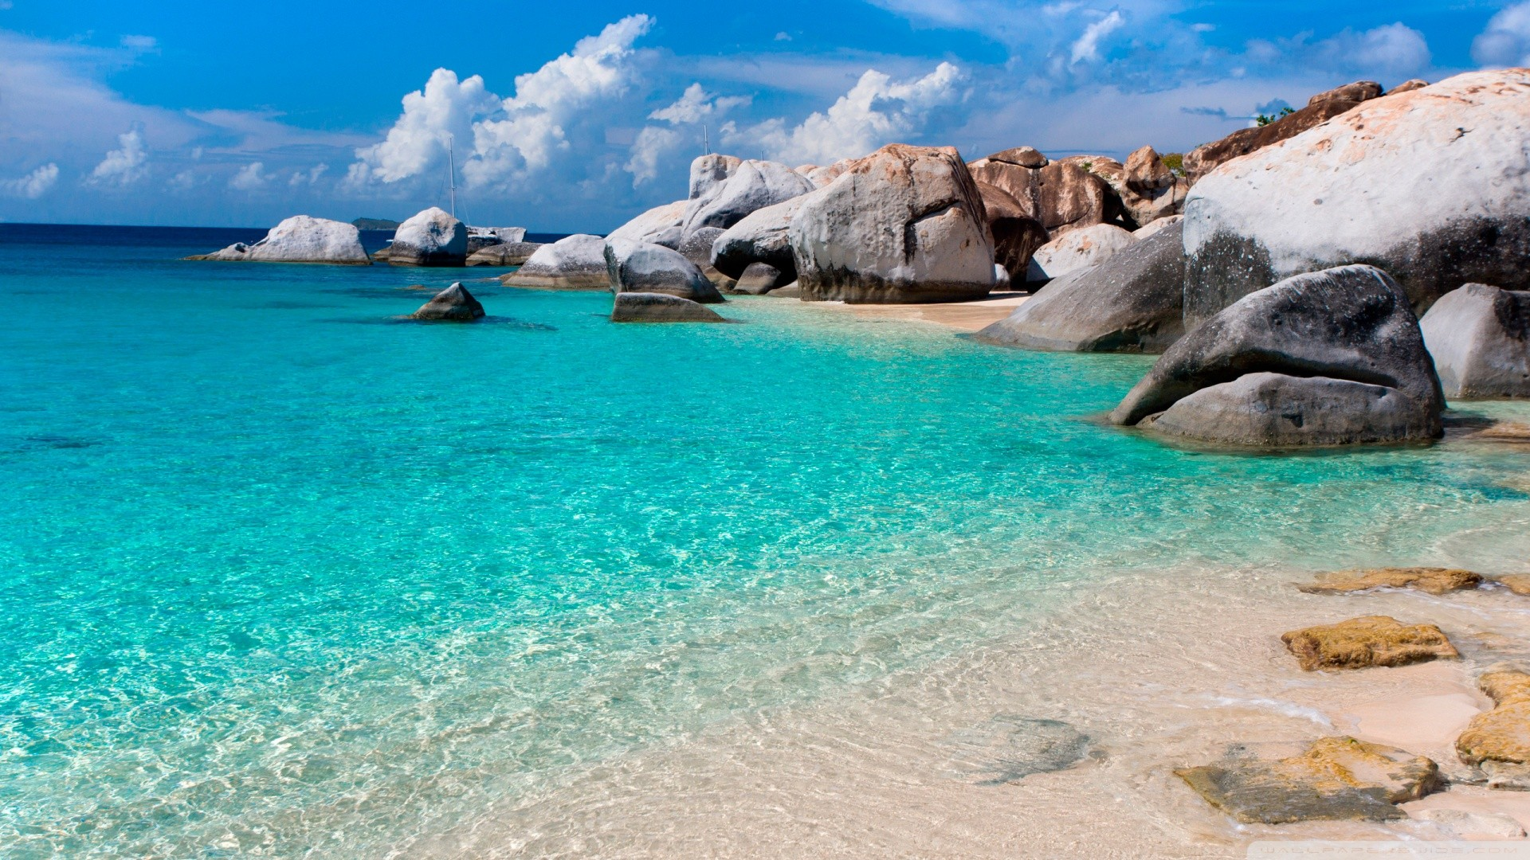
Загадка:
Кругом вода,
А с питьём беда
море

Slide 5
Океаны

Slide 6
Море–это часть океана, вдающаяся в сушу Мировой океан - все моря и океаны, соединенные между собой

Slide 7
Растения, обитающие в водной среде, называют водоросли

Slide 8
Физкультминутка
Над волнами чайки кружат,
Полетим за ними дружно.
Брызги пены, шум прибоя,
А над морем - мы с тобою!
(машем руками, словно крыльями.)
Мы теперь плывём по морю
И резвимся на просторе.
Веселее загребай
И дельфинов догоняй.
(Делаем плавательные движения руками.)

Slide 9
Прочитайте текст о водорослях(с. 88-89) и составьте свои вопросы для одноклассников.
Игра «Ты мне, я тебе»

Slide 10
Водоросли бывают сине-зелёные, зелёные, бурые и красные

Slide 11
Просмотр видеофильма «Растения –обитатели морей и океанов» Зайди по ссылке
https://www.youtube.com/watch?v=J9KIuzkAqdE

Slide 12
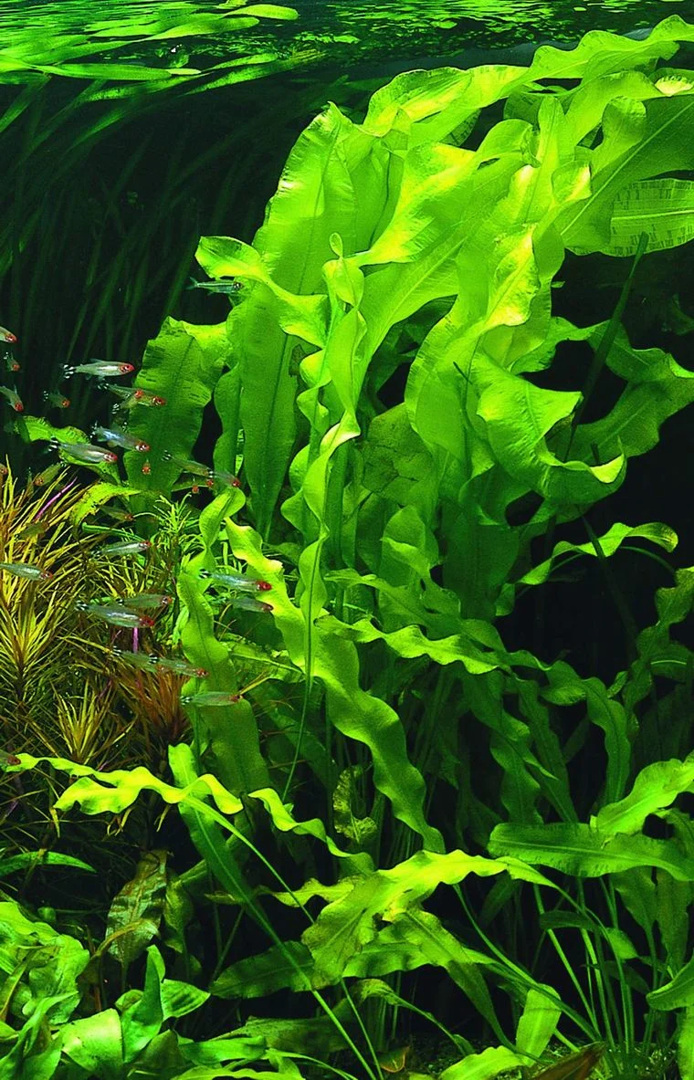
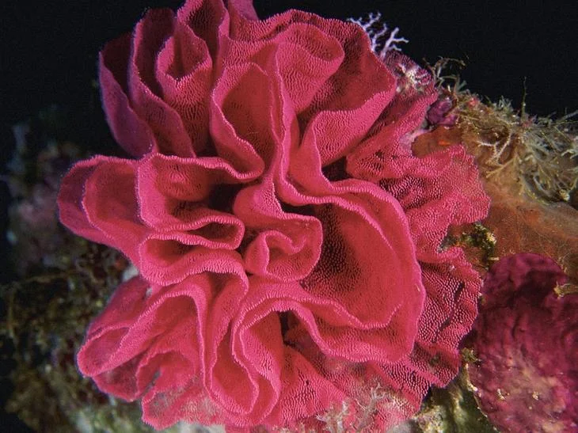
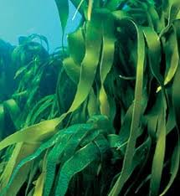
Значение водорослей
Морские водоросли выделяют более половины кислорода, поступающего в воздух Земли
Служат укрытием и пищей морским животным . Люди тоже употребляют некоторые водоросли в пищу
Из бурых водорослей получают вещества, используемые в производстве пластмасс, красок, лаков, бумаги
Из водорослей получают особое вещество — агар. Его применяют при изготовлении пастилы, мороженого, сырков, майонеза и др.
ульва
порфира
Ламинария
(морская капуста)

Slide 13
Тест
1.В толщу морской воды свет проникает…
А.) до 20 метров
Б.)до 200 метров
В.)до 300 метров
Г.) более 300 метров
3.Водоросли "готовят" себе пищу из воды и ... с помощью солнечного света.
А.) соли
Б.) рыбок
В.) углекислого газа
Г.) сахара
2.Водоросли свободно перемещаются в воде и получают всё необходимое через...
А.) корни
Б.) листья
В.) стебли
Г.) тело
4.Вещества, используемые в производстве пластмасс, красок, лаков, бумаги, получают из...
А.)зелёных водорослей
Б.) бурых водорослей
В.) красных водорослей
Г.) сине-зелёных водорослей

Slide 14
Тест
5. В каких слоях воды самые лучшие условия для обитания водорослей:
А.) в верхних
Б.) в средних
В.) в нижних
Г.) во всех

Slide 15
Спасибо за работу на уроке!
Домашнее задание:
с. 87-91, ответить на вопросы.
* Найти интересные факты о водорослях

Slide 16
Анкета

